Slide 1
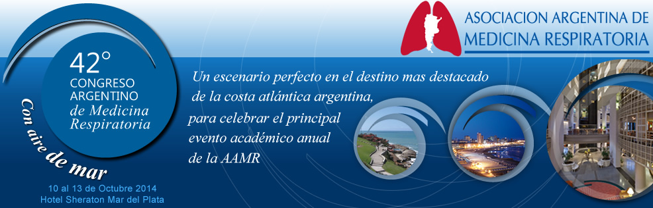


Sesión Controversias en EPD: Tratamiento específico para HAP asociada a EPD.
EN CONTRA
Juan Ignacio Enghelmayer
Sección Patología Difusa Intersticial AAMR
12 de octubre de 2014

Slide 2
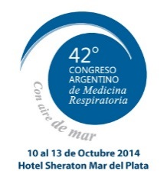
Conflictos de Interés
Sin conflictos de interés

Slide 3
Objetivos de la charla
Que ustedes salgan de acá con el concepto que los pacientes con FPI y HTP NO deben ser tratados con drogas específicas

Slide 4
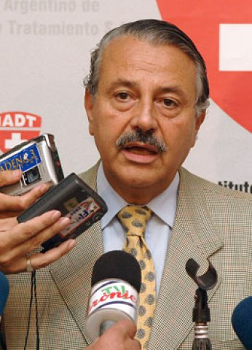
Debo asumir…
Esto a demás de ser un debate es un juego…

Slide 5




Slide 6
En este juego ustedes son el jurado……

Slide 7




Slide 8
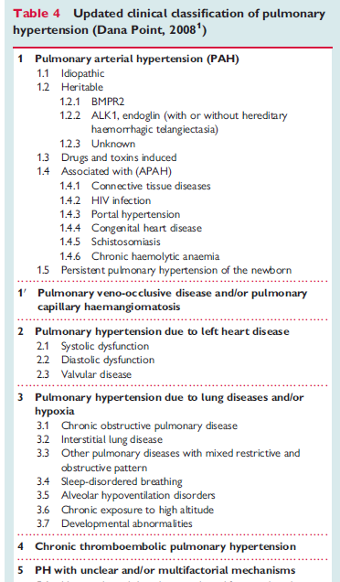
Pero que nos dicen las guías??
Guidelines for the diagnosis and treatment of pulmonary hypertension. European Heart Journal (2009) 30, 2493–2537

Slide 9
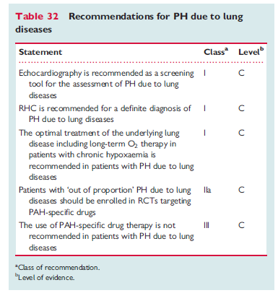
Que nos dicen las Guías ????
Guidelines for the diagnosis and treatment of pulmonary hypertension. European Heart Journal (2009) 30, 2493–2537

Slide 10
Ahora bien que sabemos sobre la prevalencia de HTP en contexto de FPI???

Slide 11
La HTP aparece en el contexto de la FPI avanzada…..
Autor, año | N | Población | Definición | Prevalencia | 95% IC
Lettieri 2006 | 79 | Eval Trasplante | > 25 mm Hg | 32% | 21-42%
Patel 2007 | 41 | Eval Trasplante | > 25 mm Hg PCWP < 16 mm Hg | 20% | 7-32%
Patel 2007 | 376 | Lista Trasplante | > 25 mm Hg PCWP < 16 mm Hg | 28% | 24-33%
Glaser 2013 | 135 | Eval Trasplante | > 25 mm Hg PCWP < 14 mm Hg | 54%
Rivera 2013 | 135 | Eval Trasplante | > 25 mm Hg PCWP < 16 mm Hg | 29% | 21-37%
Raghu, 2013 | 492 | Ensayo clínico <5% Panal en TC | > 25 mm Hg PCWP < 15 mm Hg | 10% | 8-14%

Slide 12
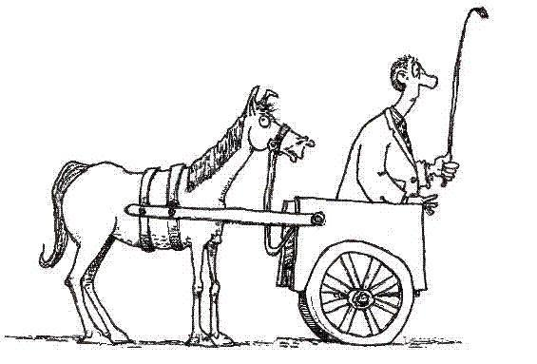
No pongamos el carro delante del caballo………………
FPI Avanzada
Impacto en la mortalidad??
Marcador pronóstico?
HTP podría ser un epifenómeno?
FPI con HTP

Slide 13

Este concepto aplica a HTP/FPI?
Epifenómeno.
Fenómeno accesorio que acompaña al fenómeno principal y que no tiene influencia sobre él.
Real Academia Española © Todos los derechos reservados

Slide 14
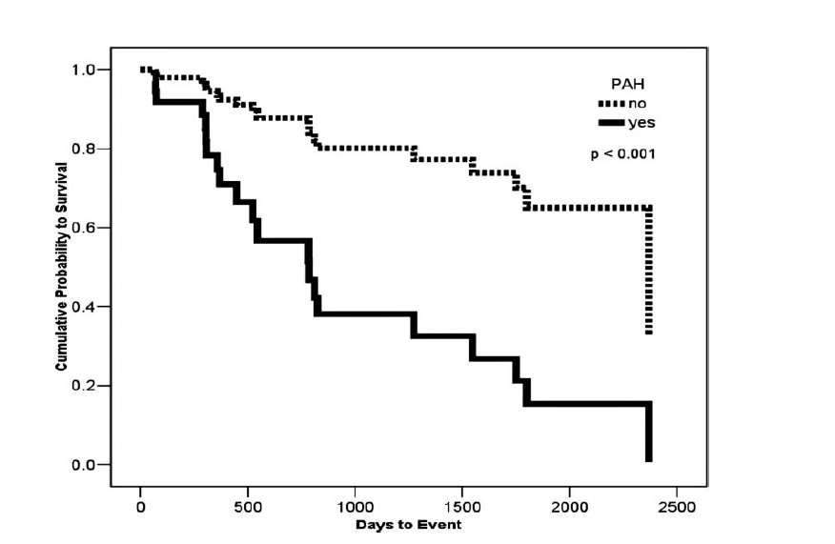
Predictor Mortalidad?
Estudio retrospectivo, Mortalidad de 60.0% vs 29.9; OR 2.6; 95% CI 2.3 to 3.1; p 0.001).
La mortalidad al año fue mayor en los pacientes con HTP (28.0% vs 5.5% (p 0.002)
Lettieri CJ, et al. Prevalence and outcomes of pulmonary arterial hypertension in advanced idiopathic pulmonary fibrosis. Chest 2006;129:746–752.

Slide 15
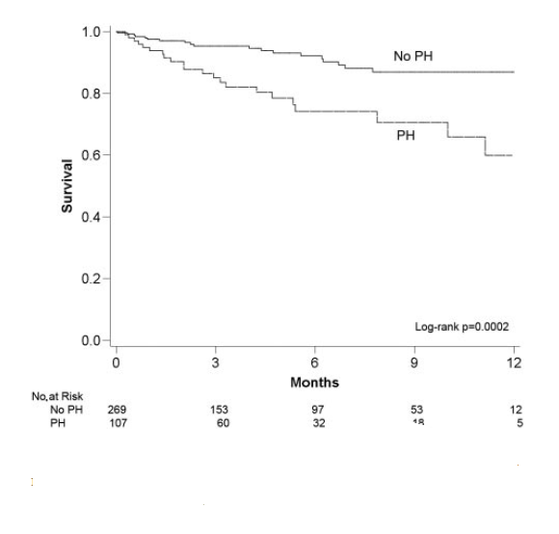
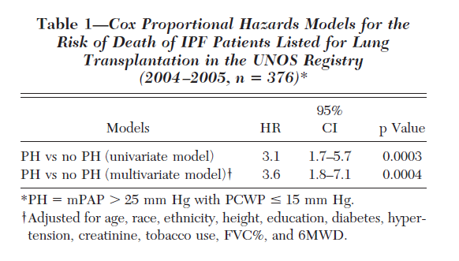
Patel, N et al. Pulmonary Hypertension in Idiopathic Pulmonary Fibrosis. CHEST 2007; 132:998–1006

Slide 16
Entonces….
Los ptes con FPI que a demás tienen HTP se mueren mas..
Y este indicador seria un predictor independiente de mortalidad (falta de validación en grandes cohortes prospectivas)

Slide 17
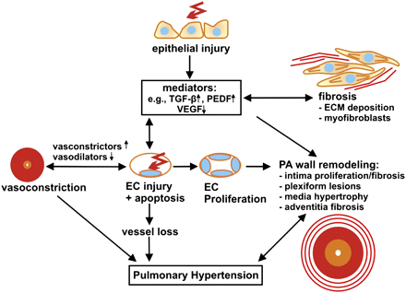
Patogénesis de la HTP en FPI (Modelo teórico)
Farkas, AJRCMB 2011

Slide 18
Pero , Cual es la verdadera fisiopatología de la HTP en la FPI???
Causas
Hipoxemia crónica
Destrucción lecho vascular
Y esto es lo único que sabemos a ciencia cierta !!!

Slide 19
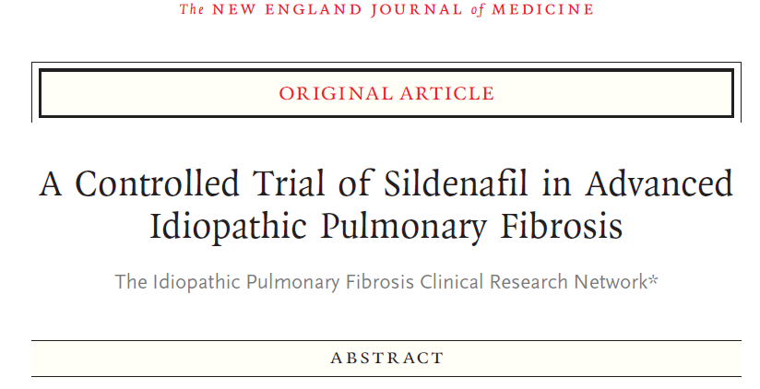

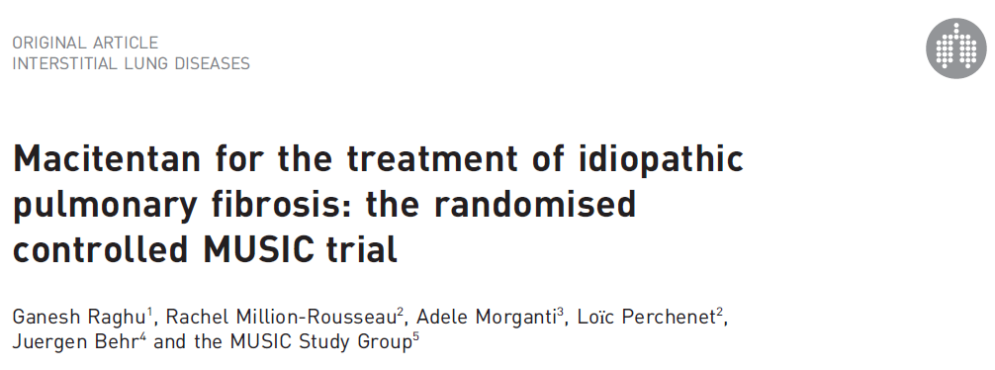
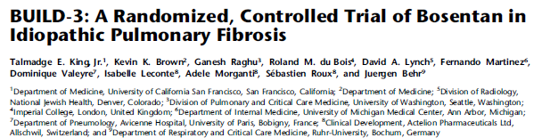
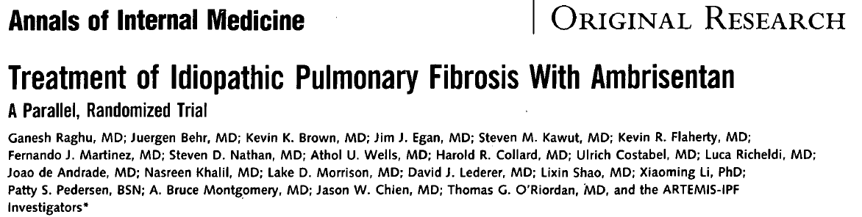
Que cambió en los últimos 5 años?

Slide 20
BUILD-3
TRC, con Bosentan 125 mgs/dia, en FPI leve a moderada.
616 pacientes randomizados (2:1) a bosentan (n=407) o placebo (n=209)
Seguimiento 20 meses
Endpoint primario : Progresión de la enfermdad y muerte
King T. et al Am J Respir Crit Care Med Vol 184. pp 92–99, 2011

Slide 21
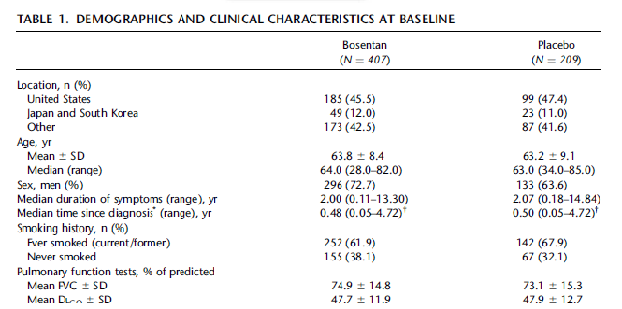
FPI LEVE A MODERADA….
King T. et al Am J Respir Crit Care Med Vol 184. pp 92–99, 2011

Slide 22
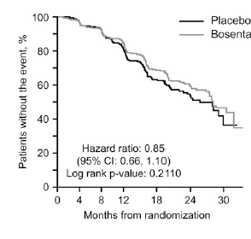
Sin diferencias entre Bosentan y placebo
King T. et al Am J Respir Crit Care Med Vol 184. pp 92–99, 2011

Slide 23
Music Trial
TRC, con Macitentan 10 mgs/día (otro ERA), en FPI leve a moderada, con biopsia de UIP
178 pacientes randomizados (2:1) a macitentan (n= 119) o placebo (n= 59).
15 meses de seguimiento
End point primario : caída FVC
End points secundarios: empeoramiento FPI y muerte
Raghu G. et al. Eur Respir J 2013; 42: 1622–1632

Slide 24
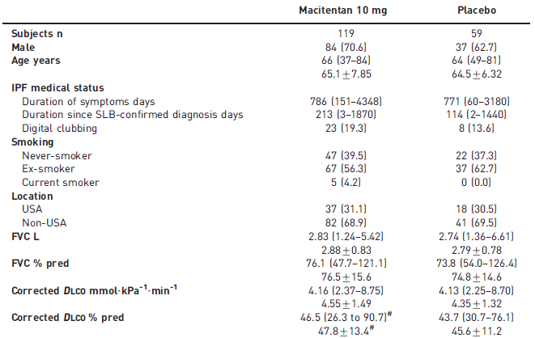
FPI LEVE A MODERADA….
Raghu G. et al. Eur Respir J 2013; 42: 1622–1632

Slide 25
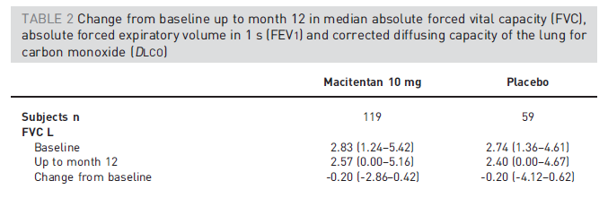
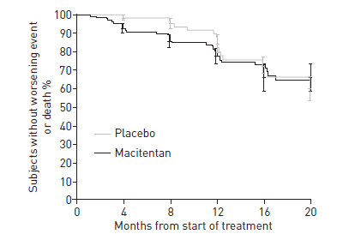
Sin diferencias entre Macitentan y placebo
Raghu G. et al. Eur Respir J 2013; 42: 1622–1632

Slide 26
STEP
TRC con Sildenafil 60 mgs/d, en pacientes con FPI avanzada a cargo del IPFnet
180 pacientes, randomizados a sildenafil (n=89) o placebo (n=91) y seguidos durante 12 semanas.
End point primario : Distancia TM6M,
End points secundarios: Disnea, calidad de vida y parametros de intercambio gaseoso.
Sin cateterismo derecho
The IPF Clinical Research Netwo. N Engl J Med 2010;363:620-8

Slide 27
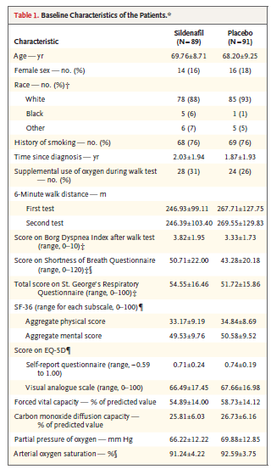

Slide 28
Resultados: ENDPOINT 1°
La TM6MD mejoró en solo 9 de 89 pacientes (10%) en el grupo de Sildenafil, y en solo 6 de 91 (7%) en el grupo placebo (P = 0.39)
Aunque la distancia recorrida media empeoró en ambos grupos (28 metros en el grupo Sildenafil y 45 metros en el grupo placebo (P= 0.11)
The IPF Clinical Research Netwo. N Engl J Med 2010;363:620-8

Slide 29
Endpoints 2°: diferencias pequeñas pero estadísticamente significativas….
Mejoría en:
-la DLCO % ( +1.55%; P = 0.04),
-PaO2 (+3.02 mm Hg; P = 0.02),
-SatO2 (+1.21%; P = 0.05).
-Cuestionarios de St George y de disnea
The IPF Clinical Research Netwo. N Engl J Med 2010;363:620-8

Slide 30
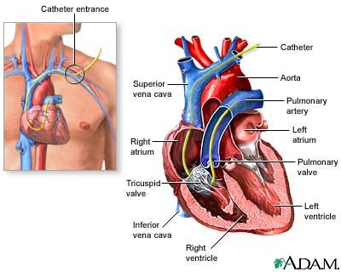
La ausencia de cateterismo derecho impide conocer si el grupo que mejoró estos parámetros tenía HTP
The IPF Clinical Research Netwo. N Engl J Med 2010;363:620-8

Slide 31
Por lo tanto………………
Sin diferencias entre Sildenafil y placebo
STEP
The IPF Clinical Research Netwo. N Engl J Med 2010;363:620-8

Slide 32
Muchos de uds se estarán preguntando…
Estos estudios fueron diseñados para evaluar impacto sobre FPI ( no sobre la HTP)
Estratificación de los pacientes en base a presencia o ausencia de HTP??

Slide 33
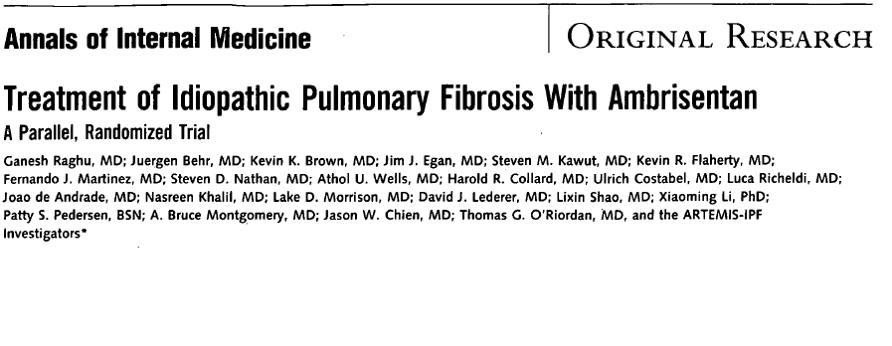
Bueno ahora viene lo concluyente…
Raghu G. et al. Ann Intern Med. 2013;158:641 -649.

Slide 34
ARTEMIS
TRC FPI entre 40 y 80 años , con ausencia o minimo panal, randomizados a Ambrisentan 10 mg/dia, o placebo.
Cateterismo: Asignación aleatoria estratificada de a cuerdo a presencia de HTP para obtener grupos bien equilibrados ( 10% en cada grupo)
Enpoint primario: Tiempo hasta la progresión : Muerte, hospitalizacion de causa respiratoria, o descenso > 10% FVC
Raghu G. et al. Ann Intern Med. 2013;158:641 -649.

Slide 35
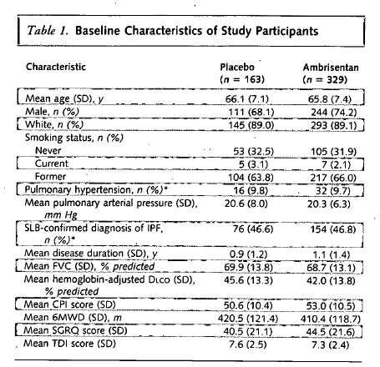
Tras enrolar 492 pacientes (75% de lo planeado) y con una exposición a la droga promedio de 34.7 semanas..
Terminación prematura tras analisis interino que mostro baja probabilidad de eficacia!
Raghu G. et al. Ann Intern Med. 2013;158:641 -649.

Slide 36
A demás……..
El grupo Ambrisentan tuvo mayor riesgo de progresion de la enfermedad vs placebo (90 [27.4%] vs 28 [17.2%] patients; P = 0.01.
Asimismo tuvieron mayor riesgo de hospitalizaciones de causa respiratoria (44 [13.4%] vs 9 [5.5%]; P = 0.007),
Raghu G. et al. Ann Intern Med. 2013;158:641 -649.

Slide 37
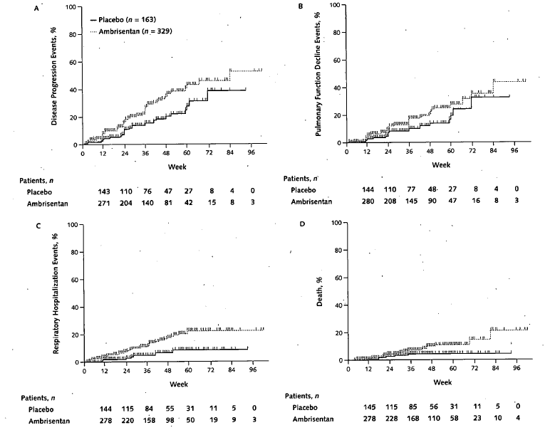
P= 0.01
P= 0.10
P= 0.007
P= 0.10
Raghu G. et al. Ann Intern Med. 2013;158:641 -649.

Slide 38

Pero saben que es lo peor ??
Análisis estratificado: mostró que FPI/HTP podían estar asociados a un riesgo similar ( o aun mayor) de progresión o muerte que los pacientes sin HTP
Raghu G. et al. Ann Intern Med. 2013;158:641 -649.

Slide 39
Después del ARTEMIS difícilmente se puedan utilizar antagonistas de las endotelinas en FPI (con o sin HTP !!!)
Ambrisentan peor que placebo !!!

Slide 40
En resumen…….
Estudio ( Nombre droga) | Cateterismo | End point primario | Resultado
MUSIC ( MACITENTAN) | NO | CAMBIOS FVC | NEGATIVO
BUILD 3 (BOSENTAN) | NO | MUERTE O PROGRESION | NEGATIVO
STEP (SILDENAFIL) | NO | 6MWT DISTANCIA | NEGATIVO
ARTEMIS (AMBRISENTAN) | SI | MUERTE O PROGRESION | NEGATIVO (MAYOR PROGRESION)
Raghu G. et al. Eur Respir J 2013; 42: 1622–1632
King T. et al Am J Respir Crit Care Med Vol 184. pp 92–99, 2011
The IPF Clinical Research Netwo. N Engl J Med 2010;363:620-8
Raghu G. et al. Ann Intern Med. 2013;158:641 -649.

Slide 41
Por lo tanto….
No se recomienda la realización de cateterismo derecho de manera rutinaria, con fines de evaluación pronóstica, dada la falta de terapia especifica
Excepciones:
Evaluación para transplante
Disnea, o Insuficiencia respiratoria y descenso DLCO no “explicable o atribuible” a las anormalidades pulmonares

Slide 42
Como se debe tratar la HTP en FPI ???
Medidas terapéuticas disponibles
Oxigenoterapia ( pacientes hipoxémicos)
Diuréticos (si hay fallo derecho) y
Eventualmente anticoagulación.

Slide 43
Conclusión
Sabemos que los pacientes con FPI y HTP tienen mayor mortalidad
Esto quizás se deba en parte a enfermedad mas avanzada y al desarrollo del Cor Pulmonale
El tratamiento de la HTP con drogas específicas no tiene impacto en la mortalidad, e inclusive puede acelerar la progresión de la enfermedad ( ARTEMIS)
Pacientes con HTP “ fuera de proporción” (Disnea insuficientemente explicada por la fibrosis, con PAPm 40–45 mmHg en reposo, deben ser derivados a centros de referencia para inclusión en ensayos clínicos

Slide 44
Mi veredicto??

Slide 45
Conclusión Final
Los pacientes con Hipertensión pulmonar en contexto de FPI NO BEBEN SER TRATADOS CON DROGAS VASODILATADORAS!!!!
LOS PACIENTES CON HTP ASOCIADA A FPI NO BEBEN SER TRATADOSCON DROGAS VASODILATADORAS!!!!

Slide 46
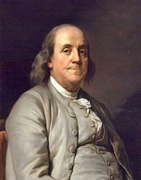
FIN
“El mejor médico es el que conoce la inutilidad de ciertas medicinas”
Benjamin Franklin
Muchas Gracias !!!

